Slide 1
Computer Graphics
411حسب
Instructor: Dr. Shereen Aly Taie

Slide 2
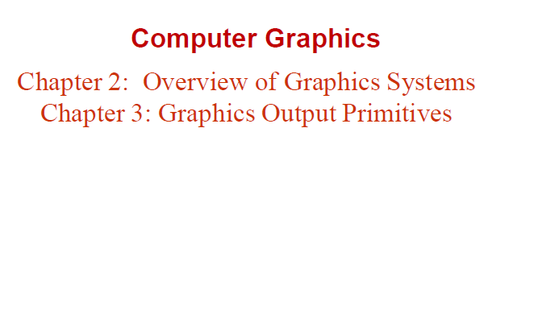
Text Book "Computer Graphics", Hearn Baker.

Slide 3
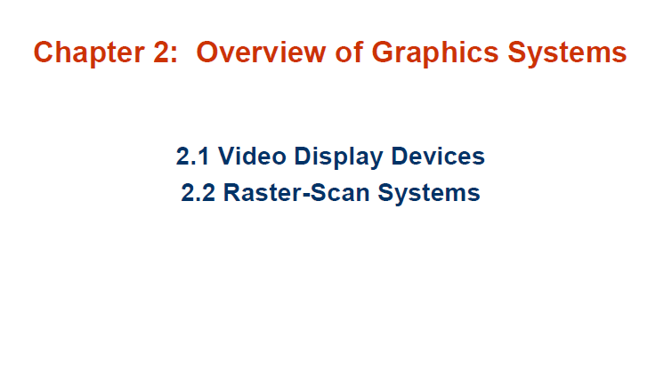

Slide 4
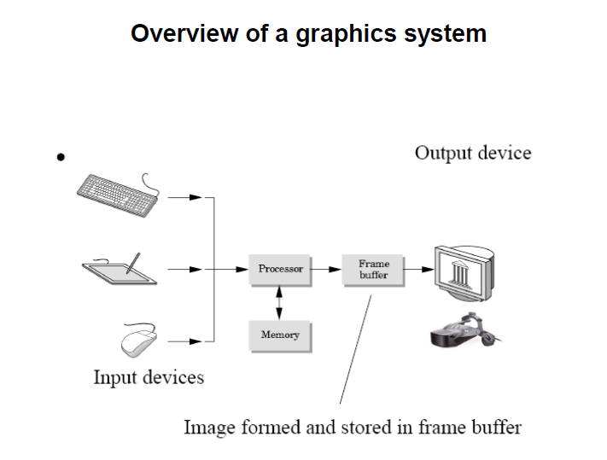

Slide 5
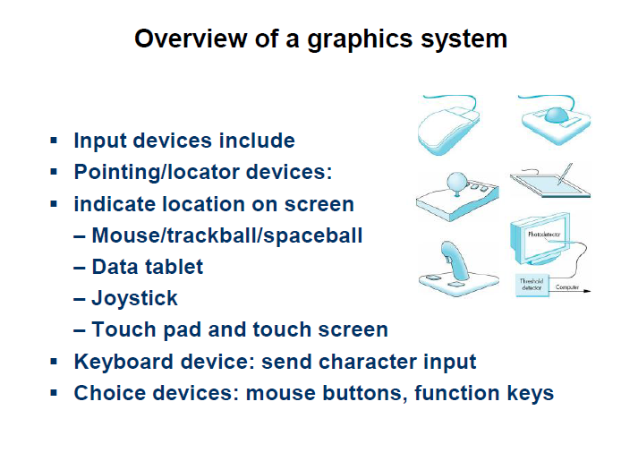
أجهزة إدخال وإخراج الرسوم

Slide 6
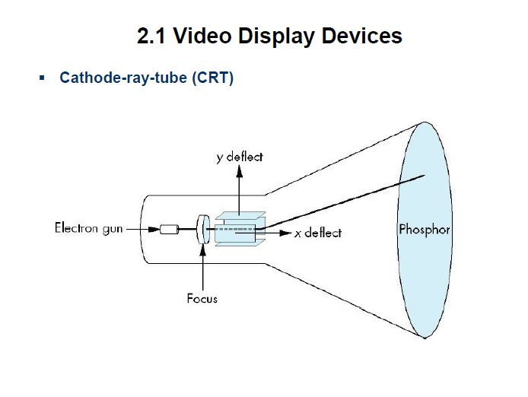

Slide 7
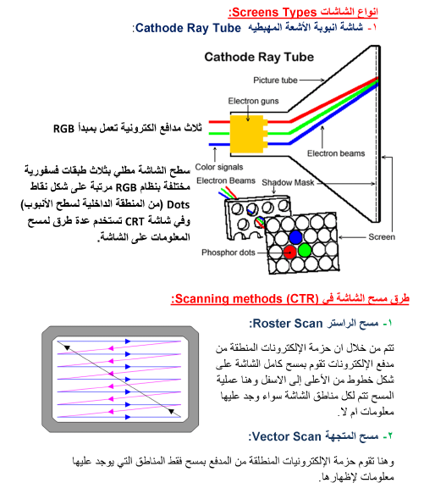

Slide 8
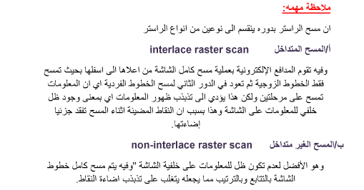

Slide 9
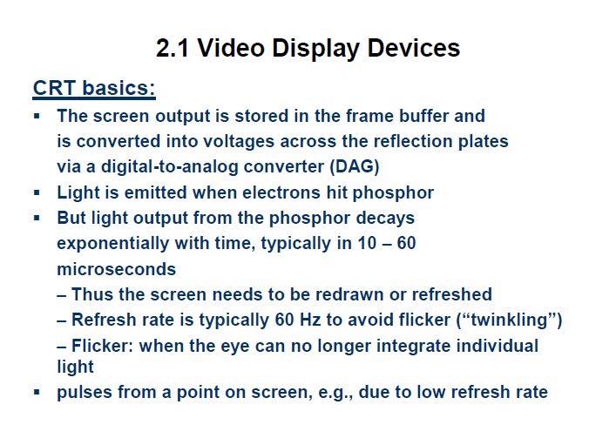
شاشات عرض الرسوم وخصائصها

Slide 10
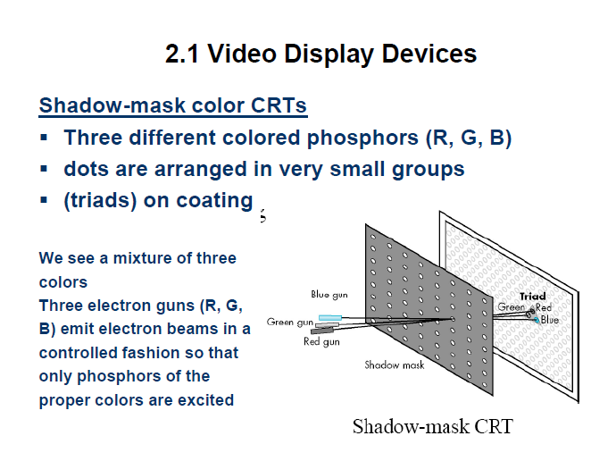
شاشات عرض الرسوم وخصائصها
ثلاثي
غلاف

Slide 11
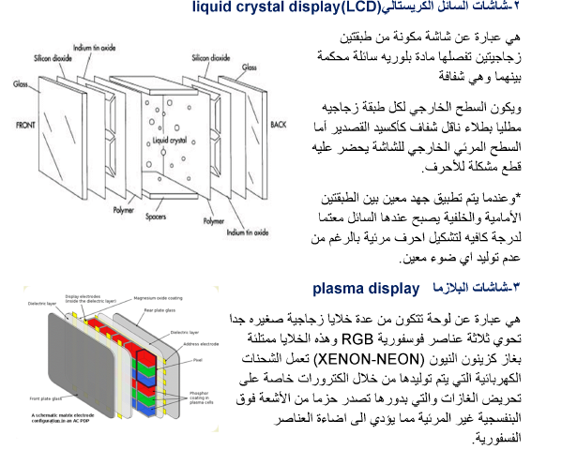

Slide 12
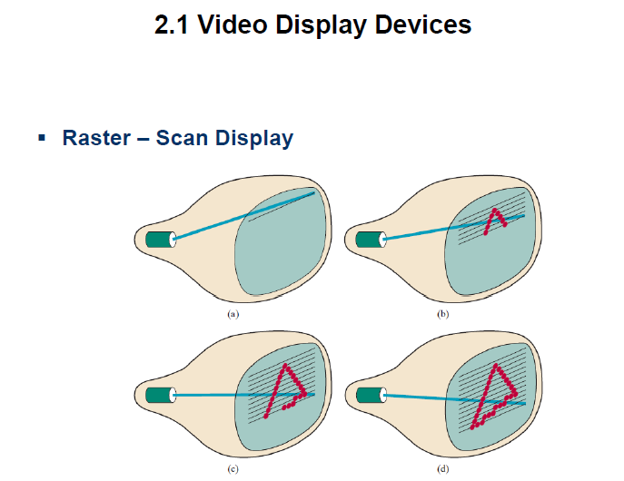

Slide 13
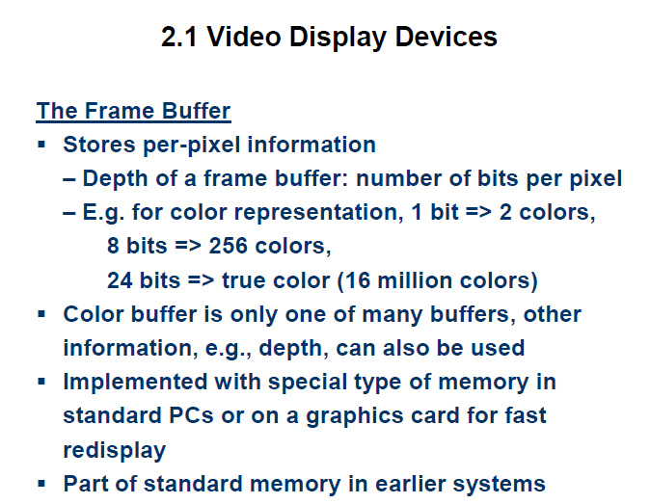
وحدات إخراج الرسوم والصور الملونة وتقنياتها

Slide 14
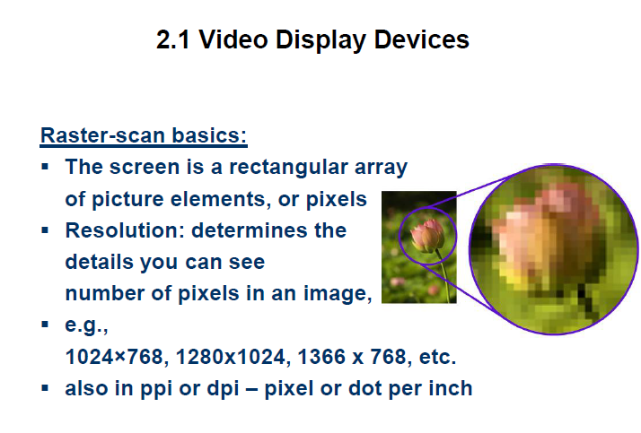

Slide 15
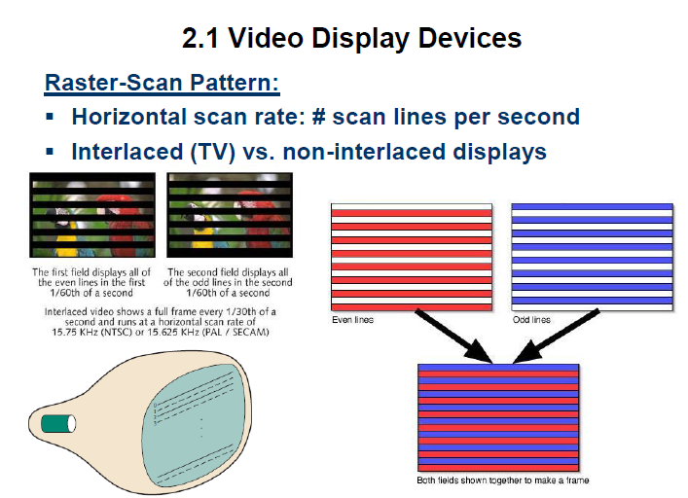

Slide 16
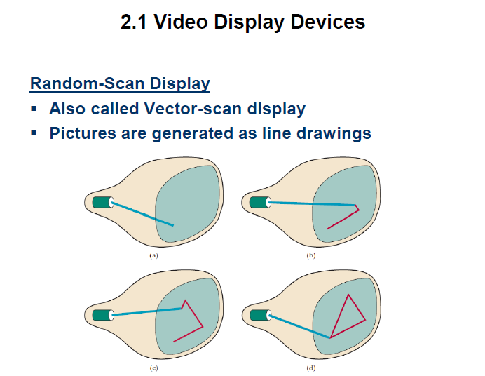

Slide 17
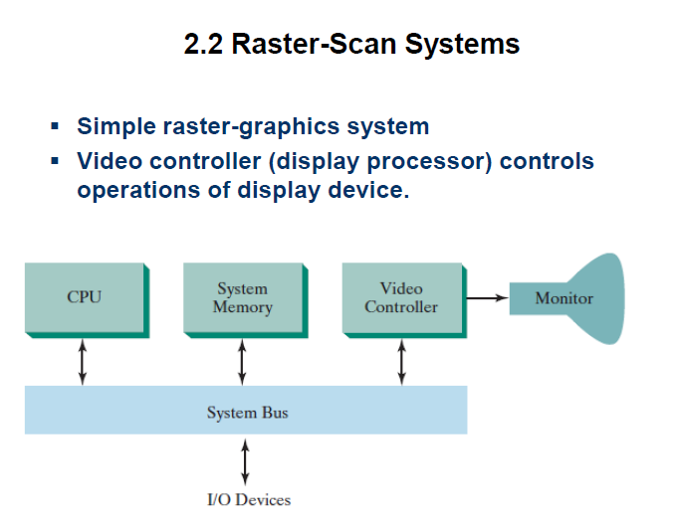
وحدات إدخال الرسوم والصور وتقنياتها

Slide 18
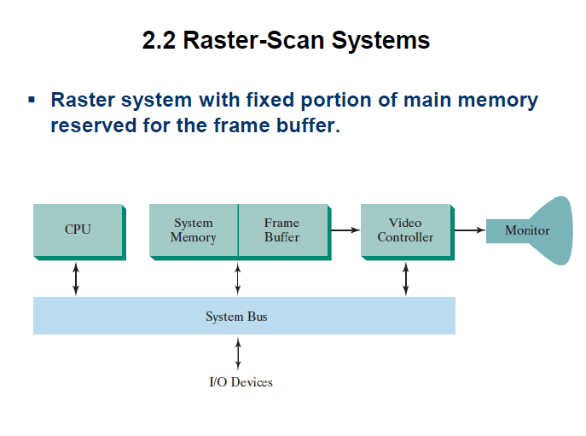

Slide 19
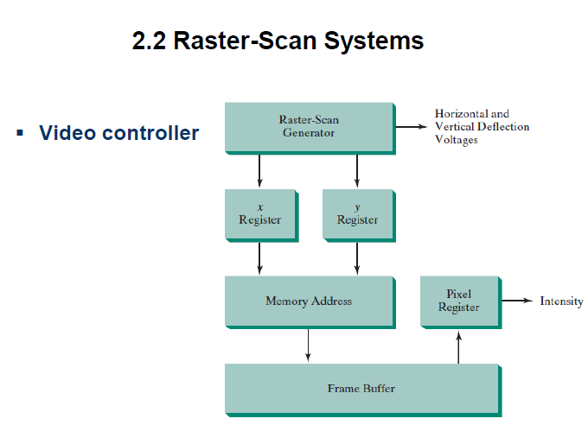

Slide 20
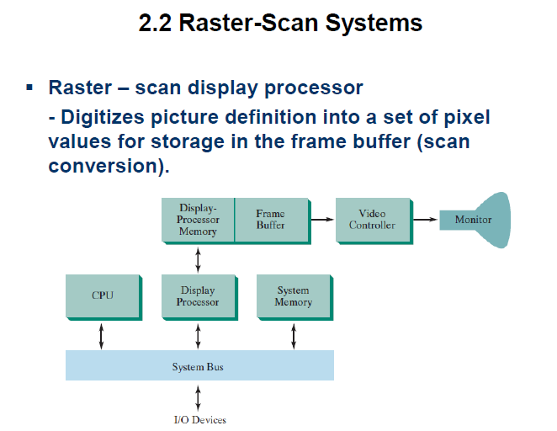

Slide 21
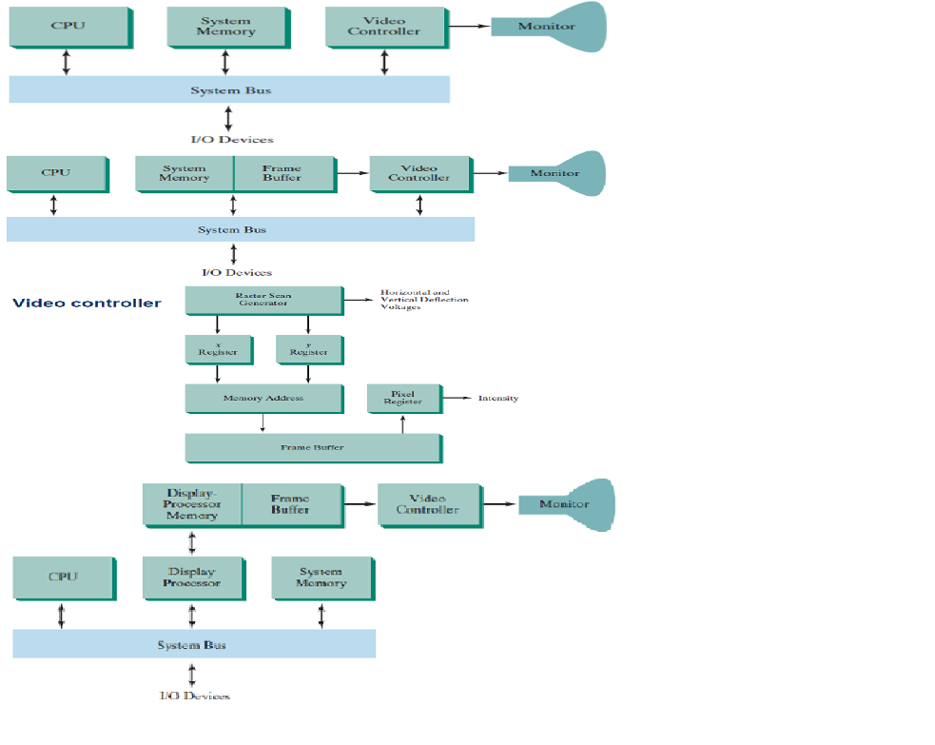

Slide 22
